Slide 1
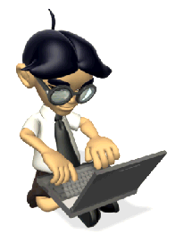
Herramienta
de comunicación
Web Quest

Slide 2
Origen Webquest
La idea de Webquest fue desarrollada en 1995, en la Universidad Estatal de San Diego. Desde entonces se ha constituido en una de las técnicas principales de uso e integración de Internet en la escuela.
De acuerdo con sus desarrolladores, Bernie Dodge (1995) y Tom March (1998), "una Webquest es una actividad orientada a la investigación en la que la mayor parte de la información que se debe usar está en la Web".
Es un modelo que pretende rentabilizar el tiempo de los estudiantes, centrarse en el uso de la información más que en su búsqueda y reforzar los procesos intelectuales en los niveles de análisis, síntesis y evaluación.

Slide 3
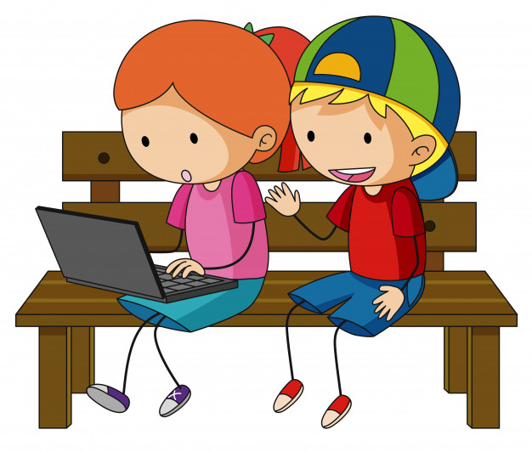
Qué es?
Un WebQuest es una herramienta de educación por computadora que le permite a los estudiantes trabajar en grupos o de manera individual.
Para qué sirve
Sirve para facilitar el aprendizaje la cual permite a los alumnos desarrollar habilidades para analizar, sintetizar, transformar, publicar y compartir información.

Slide 4

Objetivo
Es lograr que los estudiantes hagan buen uso del tiempo y se enfoquen en la utilización de la información más que en buscarla. Contribuye a evitar el clásico "copiar y pegar" que acostumbran muchos estudiantes al entrar a revisar sitios Web.

Slide 5
Características
-Una forma de utilizar didácticamente internet.
-Actividad de búsqueda de información de una forma guiada.
-La información la extraemos básicamente de Internet y centramos la actividad en el uso de esta información más que en la búsqueda.
-El estudiante trabaja autónomamente construyendo el conocimiento y el docente le orienta en todo el proceso.
-Utilización de Internet para actividades de cualquier área curricular.
Atención a la diversidad y trabajo colaborativo.

Slide 6
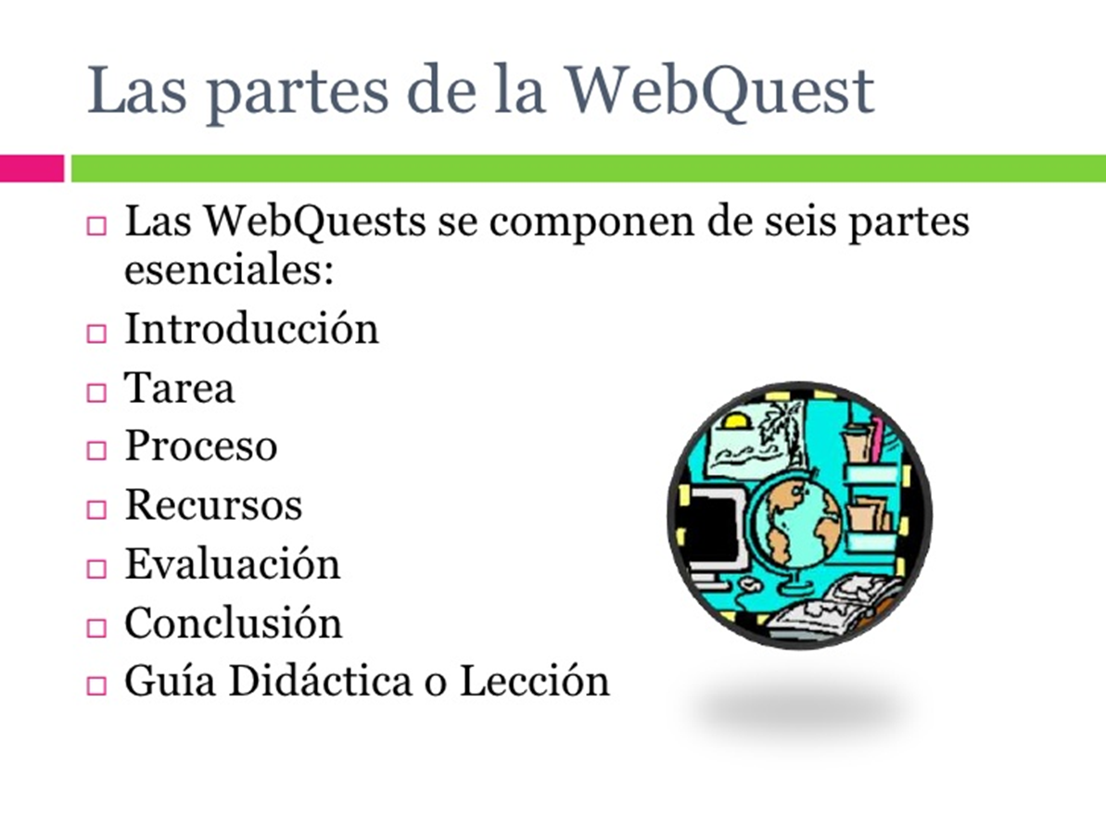

Slide 7
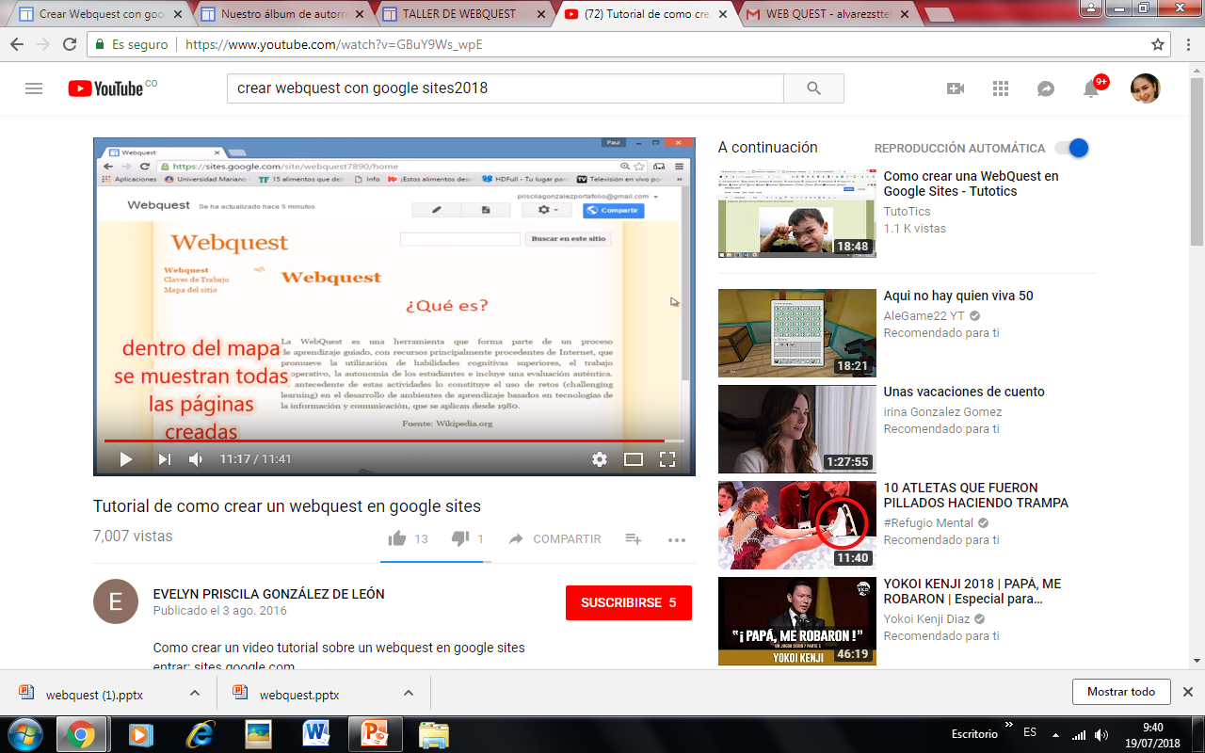
Como se hace
https://www.youtube.com/watch?v=GBuY9Ws_wpE

